Slide 1

Secreto Amor

Slide 2

Aprende de la luna , que aunque se encuentra siempre sola , nunca deja de brillar

Slide 3

Hay heridas que nunca se reflejan en el cuerpo y que son más profundas y dolorosas que todo aquello que sangra.

Slide 4
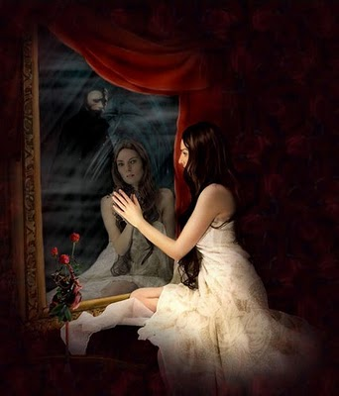
Desde un tiempo a esta parte sin que lo seeepas
mi mente ya no piensa si no es en tiiiii…

Slide 5



Caminamos tu y yo mundos difeeerentes
y tratar de encontrarte seria el fiiin

Slide 6
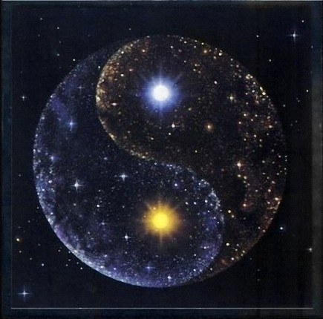
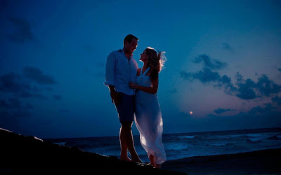
Juntar dos almas como las nuestras en un amooor
Es querer que un día la luna llena se acerque al sool

Slide 7
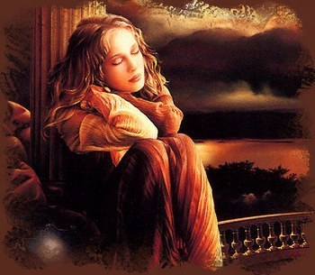
Las ilusiones que hay en mi mente me hace soñaaaar

Slide 8

Que te tengo a veces entre mis brazos
y tu no estas y tu no estaaas
Secreto amor

Slide 9

Hay que luchar por los sueños, pero hay que saber también que, cuando ciertos caminos resultan imposibles, es mejor conservar las energías para recorrer otros caminos
Paulo Coelho

Slide 10

Si realmente quieres a alguien, lo único que quieres para él es su felicidad, incluso si tú no se la puedes dar

Slide 11

Tu significas para mi más de lo que las palabras pudieran expresar.

Slide 12

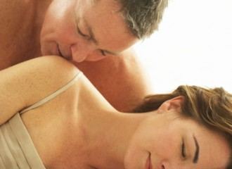
Muchas veces he visto tus ojos liiimpios
y he sentido el deseo de amar tu pieeel

Slide 13
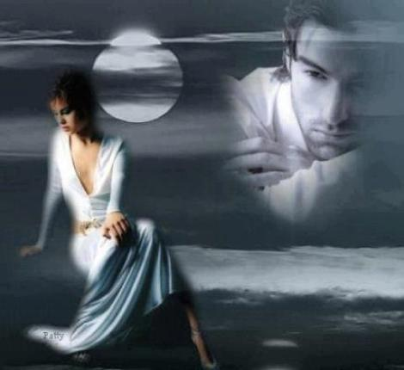
Eres mi amor secreto mi amor furtiiiivo
y he de amarte en silencio en mi soledaaad

Slide 14
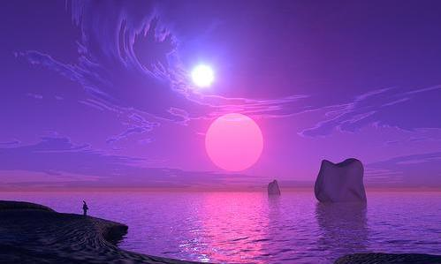

Juntar dos almas como las nuestras en un amooor
Es querer que un día la luna llena se acerque al soool

Slide 15

Las ilusiones que hay en mi mente me hace soñaaar
que te tengo a veces entre mis brazos y tú no estaaas
y tu no estas , secreto amor

Slide 16

El amor es una condición en la que la felicidad de otra persona es condición imprescindible para su propia felicidad.

Slide 17

Solo lamento no haberte conocido desde el primer día que empecé a ser mujer.

Slide 18


Diseño: Amore
Tema: Secreto Amor
Grupo Proyección

Slide 19



Accede a la sección que desees desde aquí:
Propia Creación
De la Red
Dedicatorias | Fechas Especiales | Graciosos
Historia y Arte | Lugares | Musicales
Naturaleza y Ciencias | Política | Reflexión
Religiosos | Románticos | Salud
Dedicatorias | Fechas Especiales | Graciosos
Historia y Arte | Lugares | Musicales
Naturaleza y Ciencias | Política | Reflexión
Religiosos | Románticos | Salud
Si deseas recibir pps periódicamente en tu correo electrónico subscríbete aquí:

